Slide 1
Государственный историко-архитектурный и природный музей-заповедник “Изборск”

Slide 2
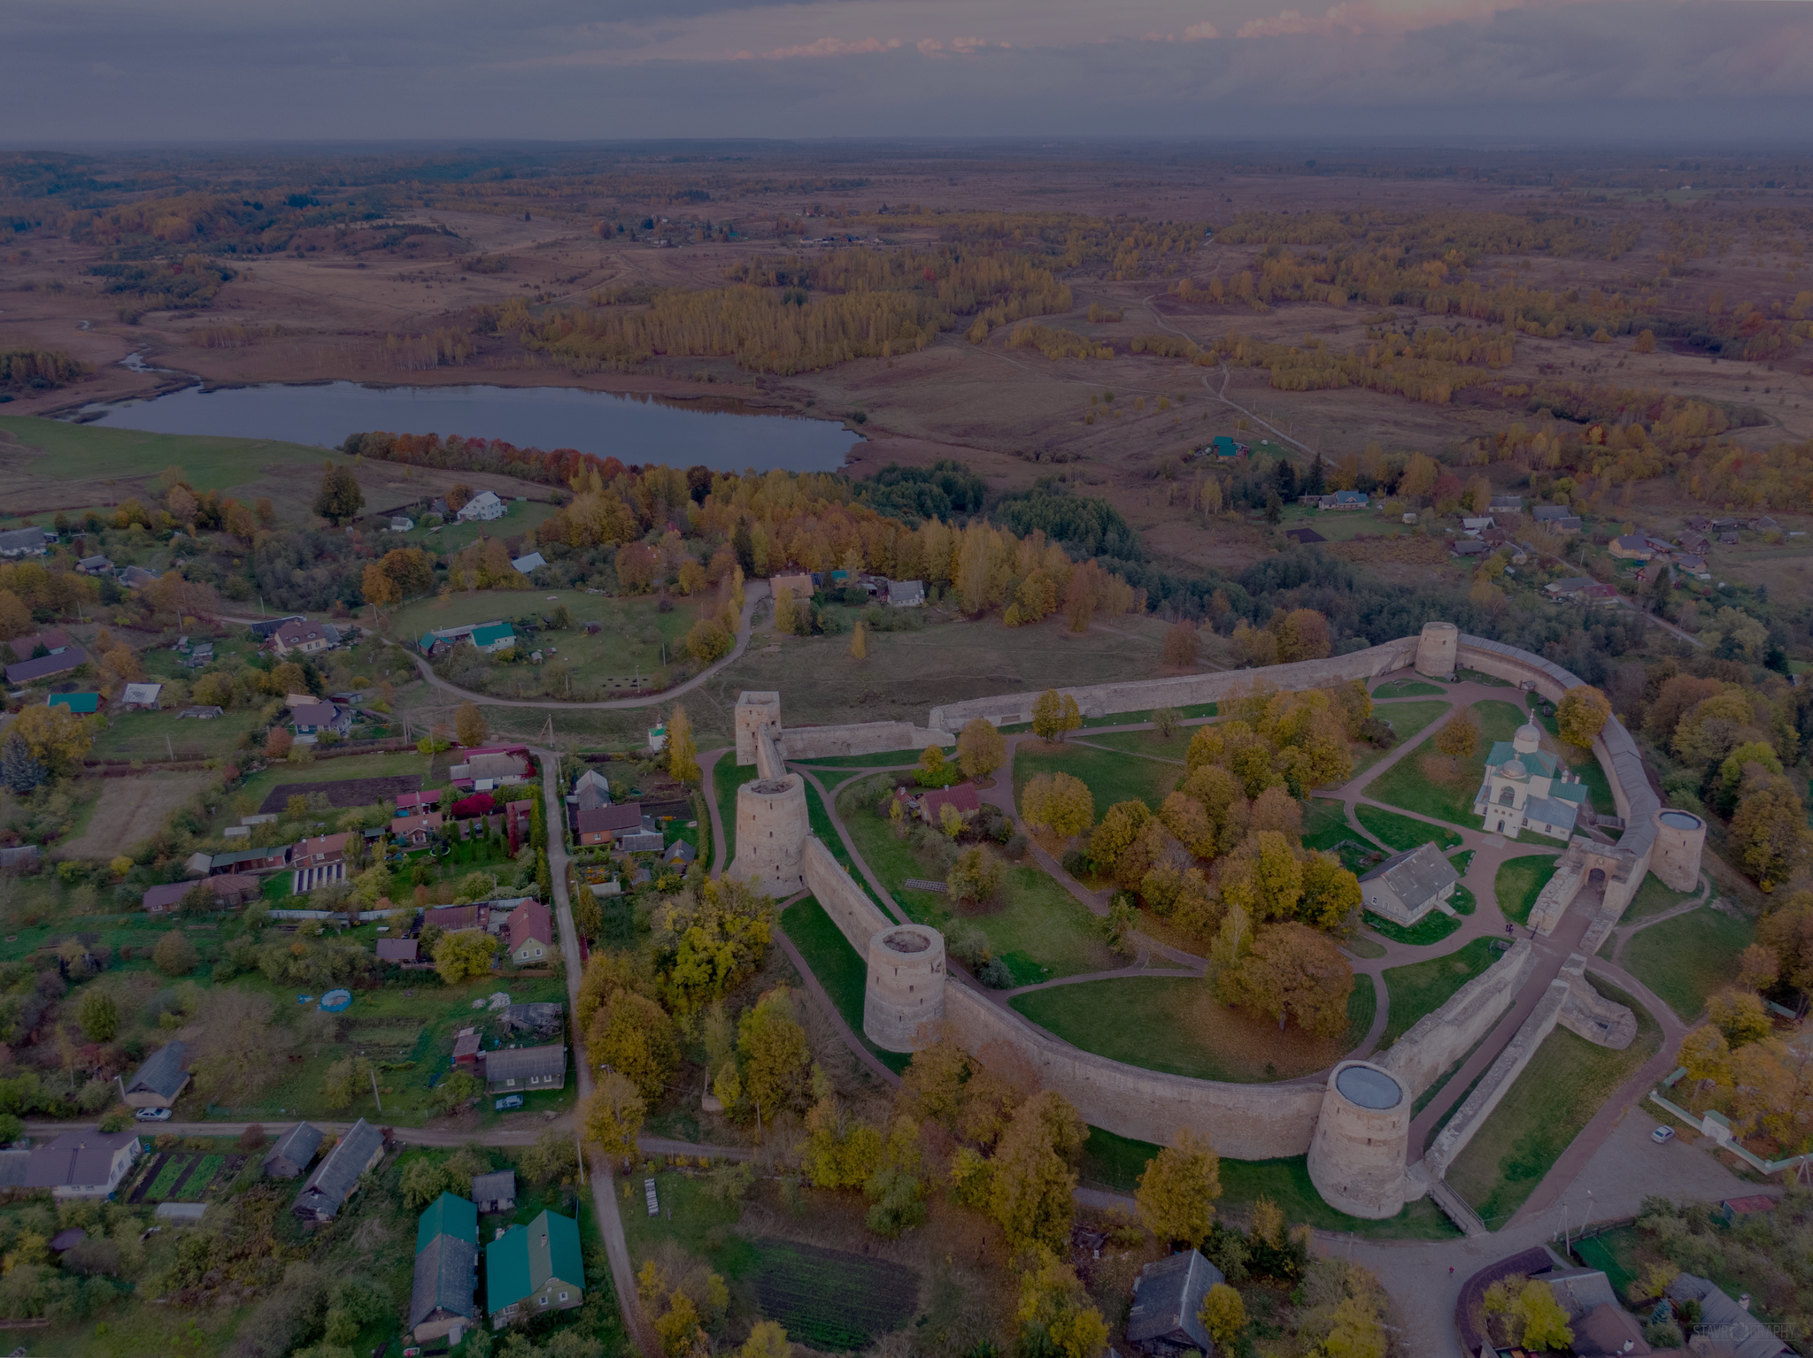
Федеральное государственное бюджетное учреждение культуры “Государственный историко-архитектурный и природный музей-заповедник “Изборск” – это динамично развивающийся историко-культурный и природный комплекс, который сохраняет и популяризирует богатейшее культурное наследие, осуществляет инновационные мероприятия, имеющие общероссийскую значимость и привлекающие большое количество посетителей из разных городов страны, ближнего и дальнего зарубежья.

Slide 3
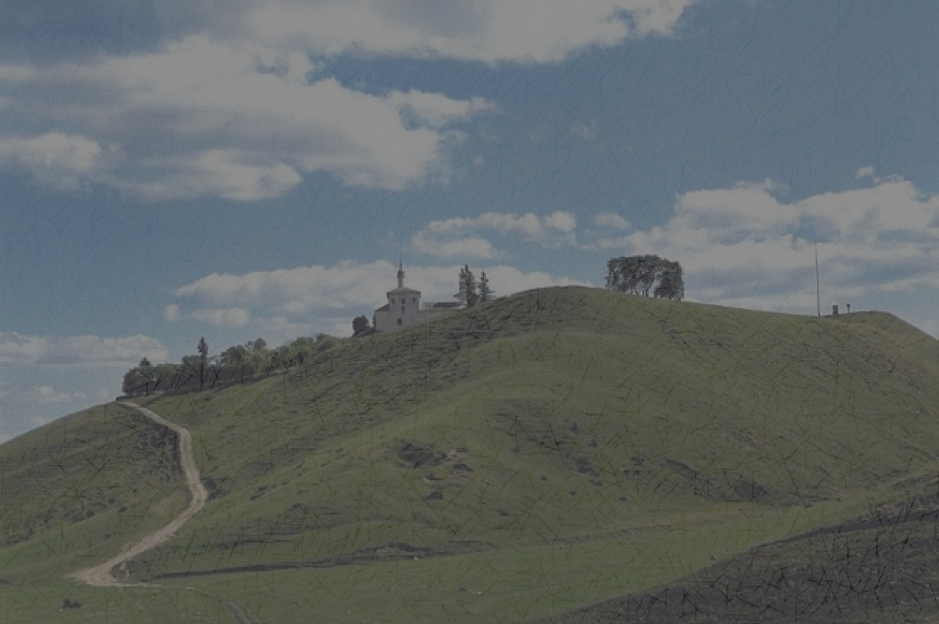
Фондовое собрание Государственного историко-архитектурного и природного музея-заповедника «Изборск» насчитывает 63682 ед.хр. Музей является центром научного документирования района, хранителем исторической памяти, местом взаимодействия сотрудников культуры, историков, археологов, краеведов, всех тех, кому дорог Изборск и его история.
Основа собрания-коллекция археологических предметов, охватывающая историю Изборска и его окрестностей со времени основания города рубежа VII-VIII в.в. до XVII в. и отражающая все стороны жизни населения. Коллекция включает массовую керамику и индивидуальные находки. Общая численность археологического фонда музея составляет 54981 ед.хр.

Slide 4
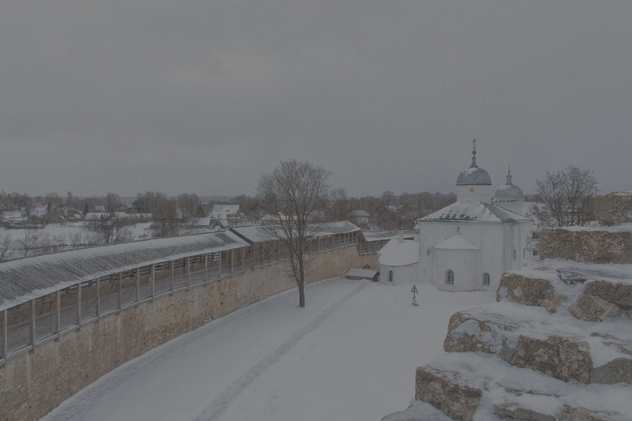
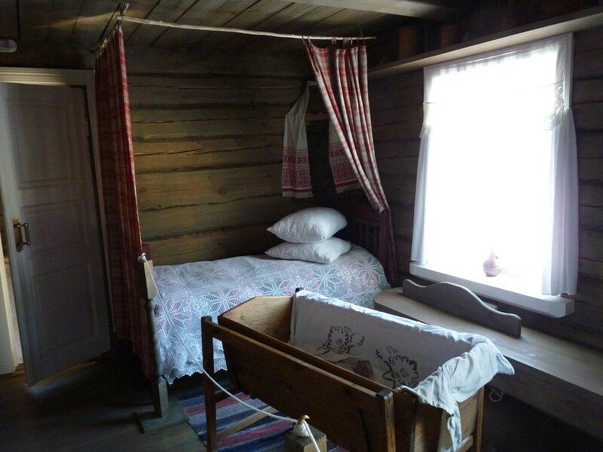
Этнографическая коллекция отражает историю, культуру, быт, традиции одного из самых интересных в этнографическом отношении регионов страны, насчитывает 2337 ед.хр. Предметы интерьера, мебели, одежды, утвари, декоративно-прикладного искусства, сельхозинвентаря достаточно полно раскрывают культуру, уклад повседневной жизни уникальной приграничной территории на Северо-Западе России.
Интересна коллекция одежды и костюма изборян, она насчитывает более 300 ед.хр. Коллекция сформирована по принципу географической и хронологической близости, иллюстрирует региональные особенности народного костюма. В основном она относится к началу ХХ века и содержит предметы одежды, переданные в музей из личных семейных собраний изборян и жителей округи, как русских, так и представителей малого народа сето.

Slide 5
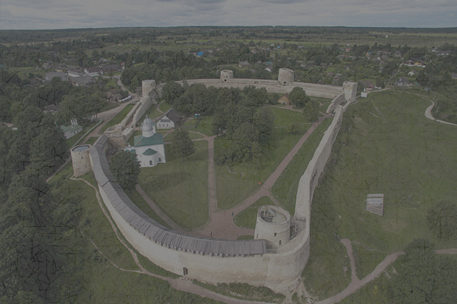
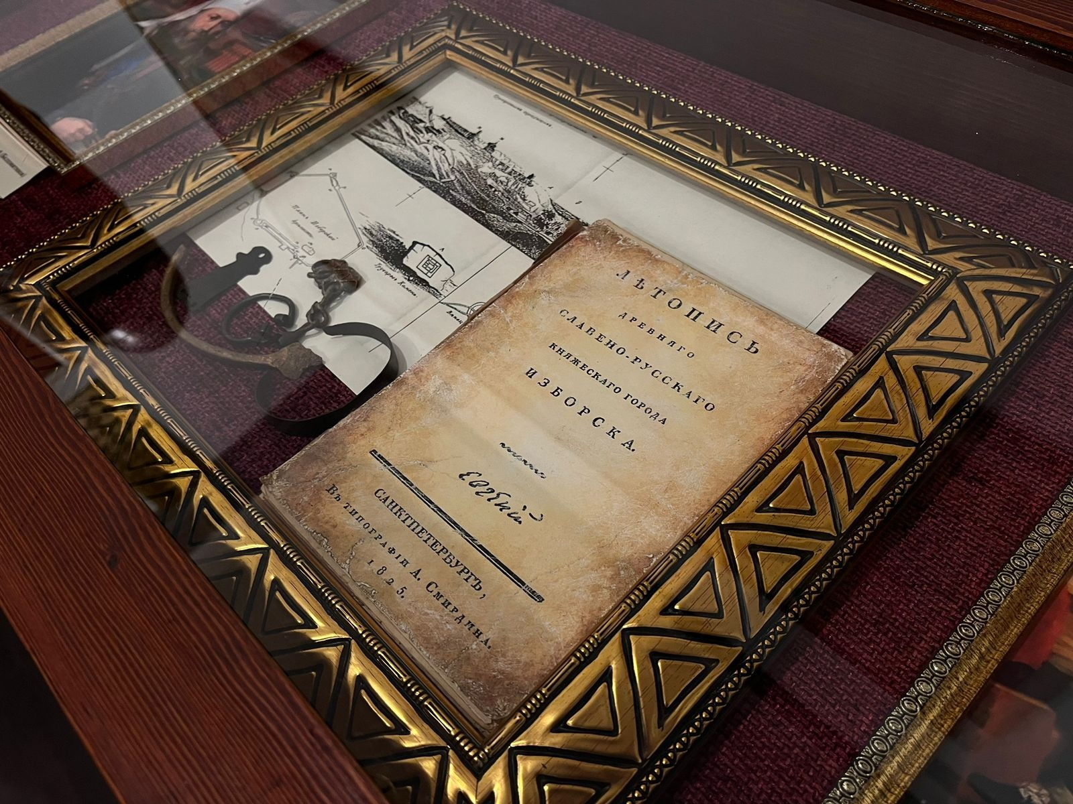
Важную часть музейного собрания составляет документальный фонд (4620 ед.хр.).
В него входят: документы и фотоматериалы Изборского культурно-просветительного общества, Вольного пожарного общества, коллекции редких книг из Мальской, Изборской, Печорской библиотек, материалы из архивов изборян, коллекция документов по образованию Изборского края; отчеты Изборской экспедиции института археологии АН СССР о раскопках на Труворовом городище и в крепости на горе Жеравьей, архив народного музея; архивные документы по съемке кинофильмов в Изборске, фотоархив жизни Изборска и его округи.

Slide 6
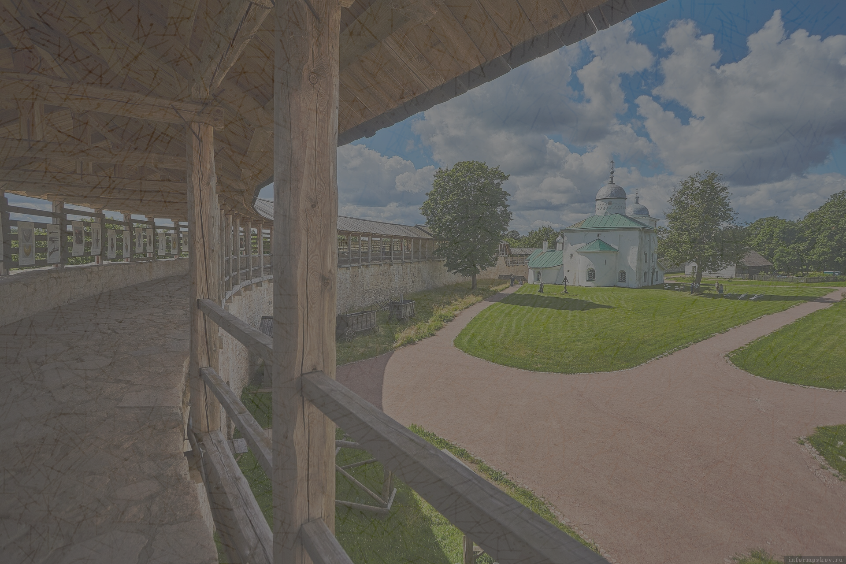
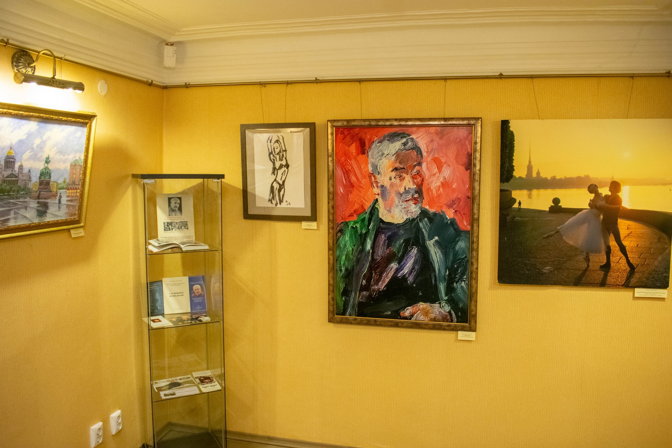
Коллекция живописи и графики (458 ед.хр.), представлена произведениями местных самодеятельных художников П.Д. Мельникова, А.А. Башкевича, работами А.П. Калашниковой, картинами современных художников. Музейное собрание украшают работы таких известных мастеров как: П.П. Оссовский – народный художник СССР, Действительный член Российской Академии художеств, Лауреат Государственной премии СССР, А.К. Крылов – член Союза художников, Заслуженный художник России, руководитель мастерской церковно-исторической живописи в Санкт-Петербургском государственном академическом институте живописи, скульптуры и архитектуры имени И. Е. Репина, В.Ю. Забелин (ВИК), В.П. Василевич-члены Союза художников, г. Санкт-Петербург и другие.

Slide 7
